Slide 1


QG STUDIO
后台组最终考核答辩汇报
汇报人：吴卓颖
汇报时间：2023年5月13日

Slide 2
1
项目介绍
2
项目功能
答辩目录
Directory
3
项目亮点
4
总结致谢

Slide 3
1
项目介绍

Slide 4
项目介绍----打印机
项目背景梗概: 某一企业有许多打印机，打印机们每秒都会产生一条设备信息并写入到一个txt文件中。
项目基本需求: 设计一个系统，能够读取txt文件中的消息，并实时展示给前端，供管理人员时刻观察设备状态，并能提供一个实时预警效果。
项目介绍
项目功能
个人项目分析理解:
后台代码可以粗略分为分为: 用户模块、数据IO模块、打印机模块三个部分
整个项目只是一个“查看系统”，需要程序读取的信息由由机器产生,我们需要做的只是读取信息后进行分析，并显示到网页上。并实现一个系统应有的基本用户权限控制和注册登陆操作。
打印机和数据IO模块需要做的就是要实现读取新增信息并解析，再执行录入MySQL数据库和响应前端请求等等功能。
用户模块则需要实现一些基本的权限控制和注册登陆操作
项目亮点
总结致谢

Slide 5
2
项目功能

Slide 6
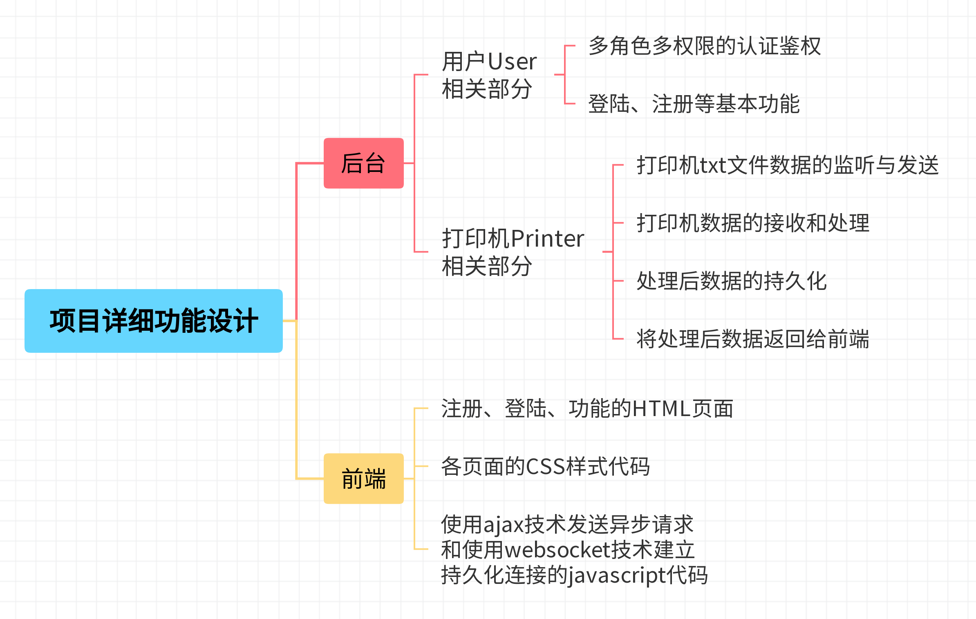
项目功能
最终我的项目设计结构图如下:
项目介绍
项目功能
项目亮点
总结致谢

Slide 7
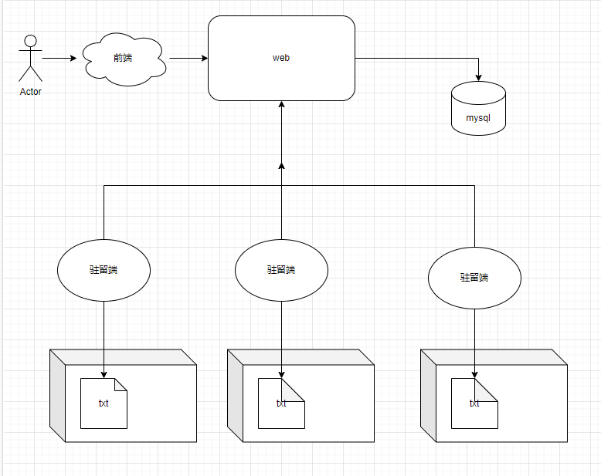
项目功能
后台分为web服务端（处理数据）和驻留端（接收数据）两层。
驻留端监听到txt文件更新后，只需要把数据发送到web服务端。而不需要对消息进行处理
项目介绍
项目功能
项目亮点
总结致谢

Slide 8
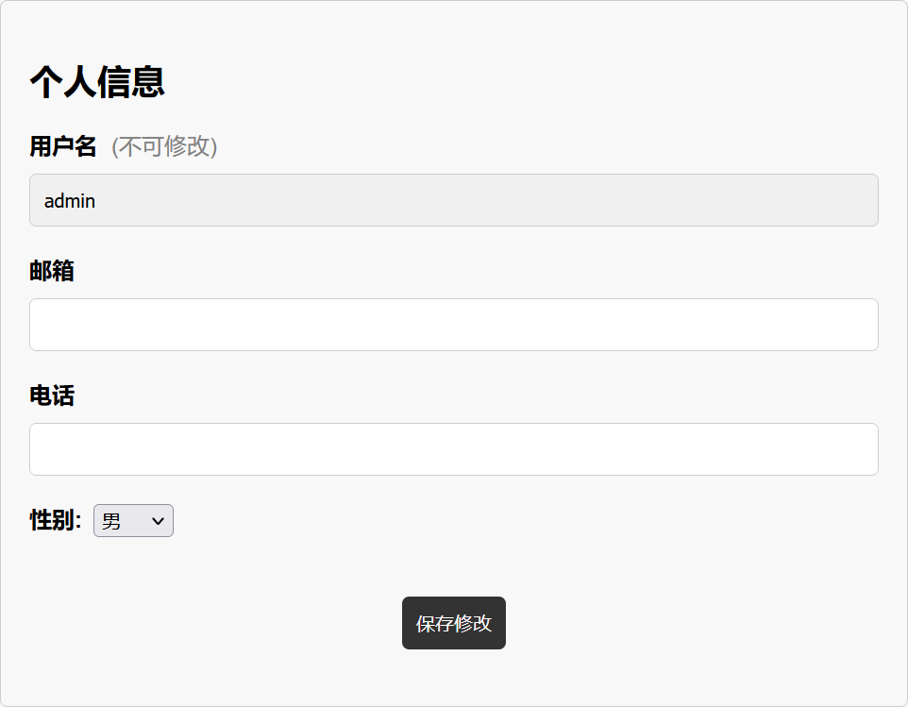
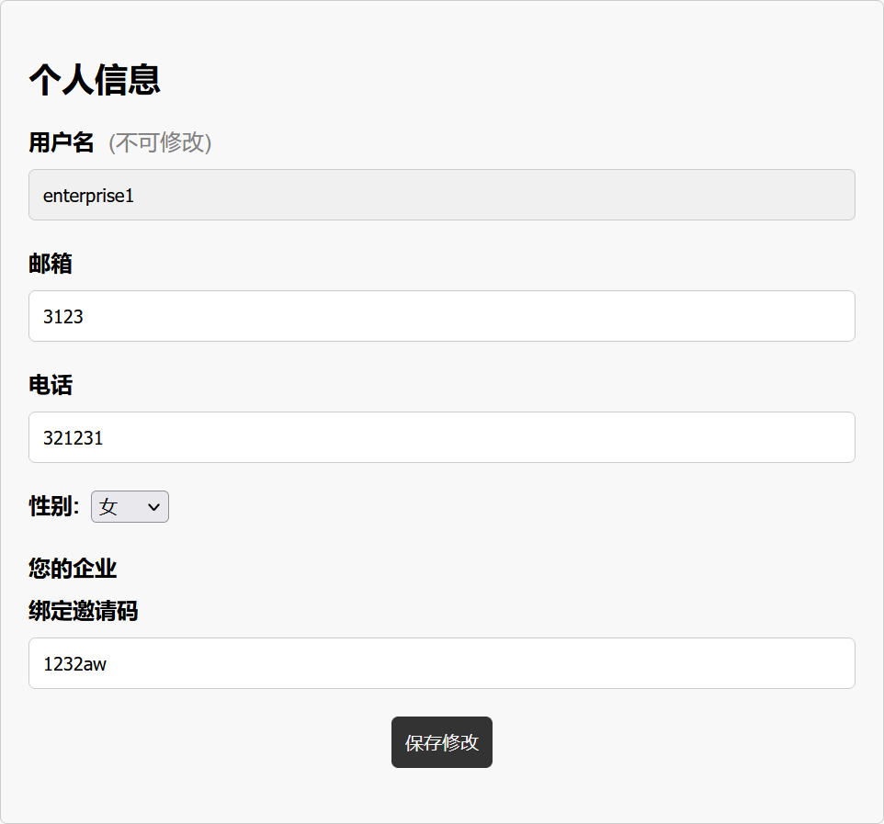
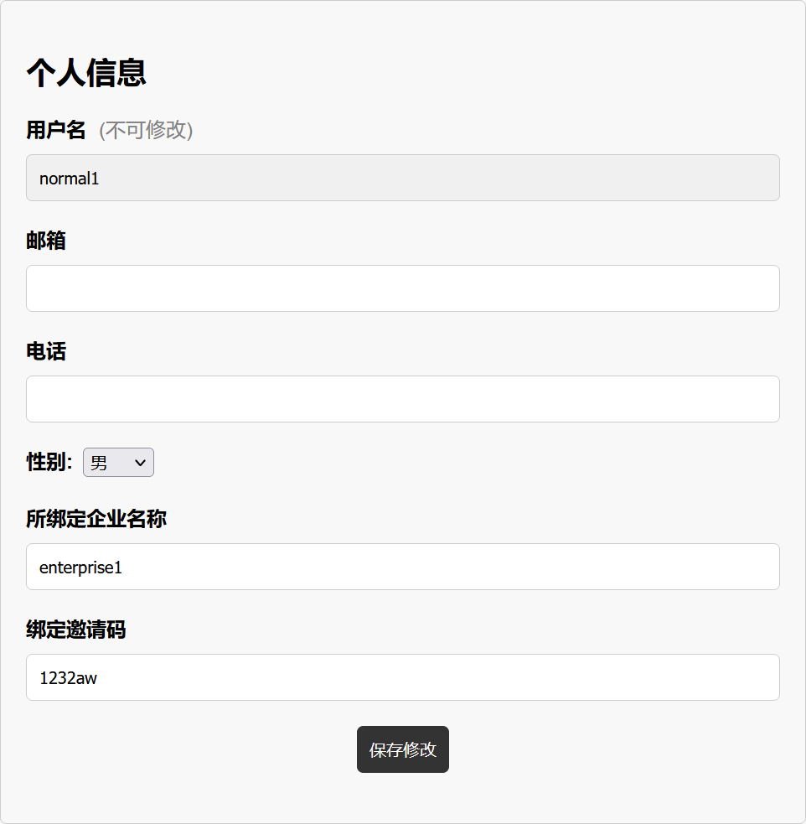
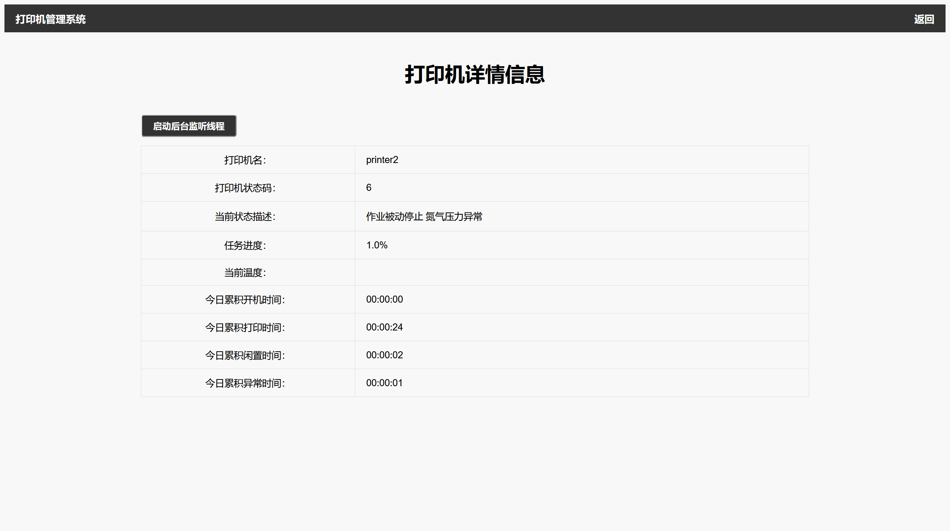
项目功能
而在前端,用户分为企业用户，普通用户，管理员三种。
企业用户经过注册登陆后,就可以查看自己有权限访问的打印机信息。而普通用户还需进一步输入企业账户名和绑定邀请码绑定
随后用户就能实时观察到自己有权限查看的打印机的信息
项目介绍
项目功能
管理员用户
企业用户
项目亮点
总结致谢
打印机详情信息页
普通用户

Slide 9
3
项目亮点

Slide 10
项目亮点: 驻留端和服务端的分离
在我的项目中,我实现了数据驻留端和服务端（处理端）的分离。并且支持同时处理多个驻留端的情况, 此实现较为贴近现实中的生活生产需求。
同时，由于txt数据全权交由服务端处理，变相减少了打印机客户端的负担。
项目介绍
项目功能
项目亮点
总结致谢

Slide 11
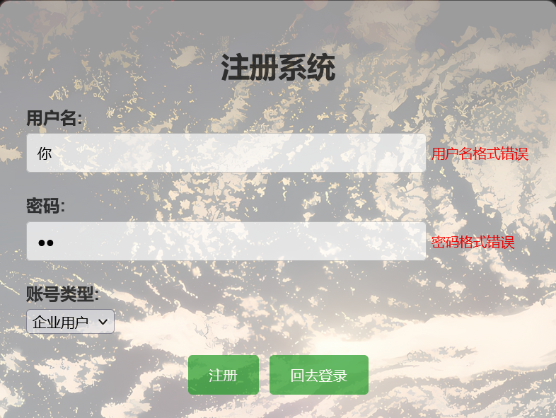
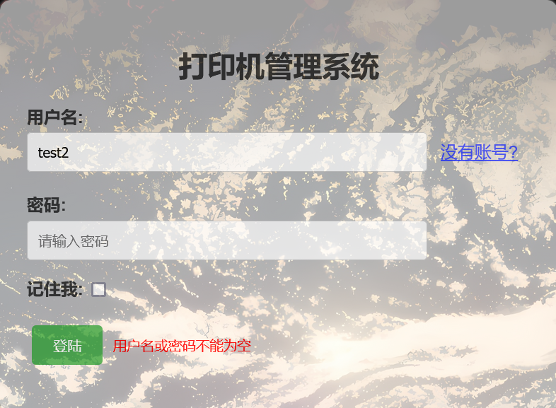
项目亮点:正则表达式的使用
在我的前端的注册页面中, 我使用了正则表达式来实时检测用户注册的用户名和密码的格式是否符合要求
若不符合要求,则会有红色警示语,且注册按钮失效,无法注册
项目介绍
项目功能
项目亮点
总结致谢
而在登陆界面，若用户没有正常输入账号密码,也会有提示且无法正常登陆

Slide 12
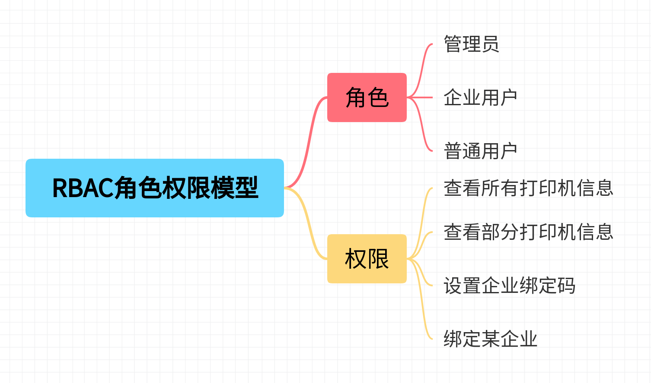
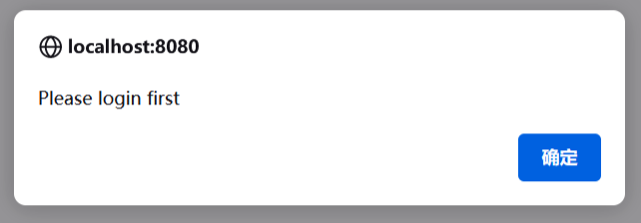
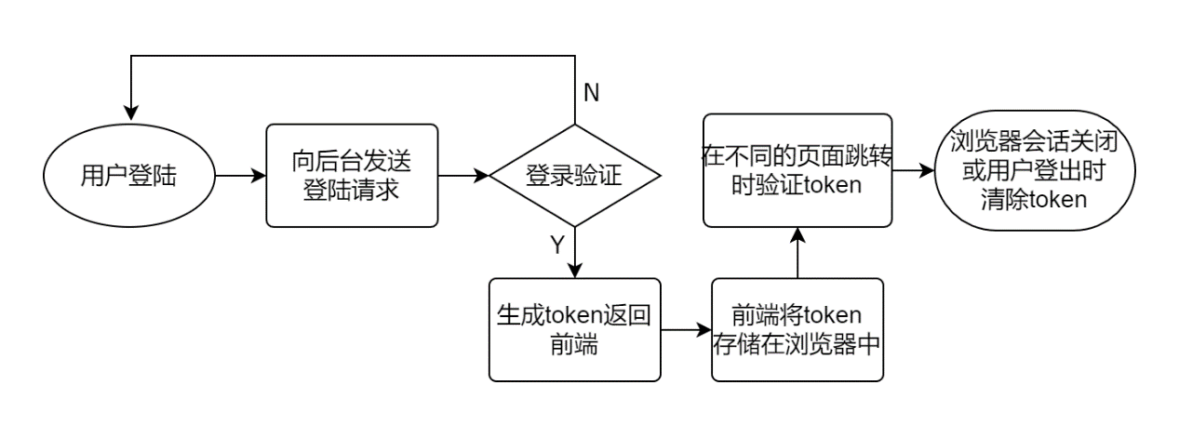
项目亮点: 认证鉴权
同时, 我在前端利用token和sessionStorage技术,结合后端的RBAC角色权限模型和JWT-api(JSON Web Token)进行了认证鉴权,保证相应角色只能查看其权限允许的内容。
通过修改url强行访问会被遣返至登陆页面。
项目介绍
项目功能
项目亮点
总结致谢

Slide 13
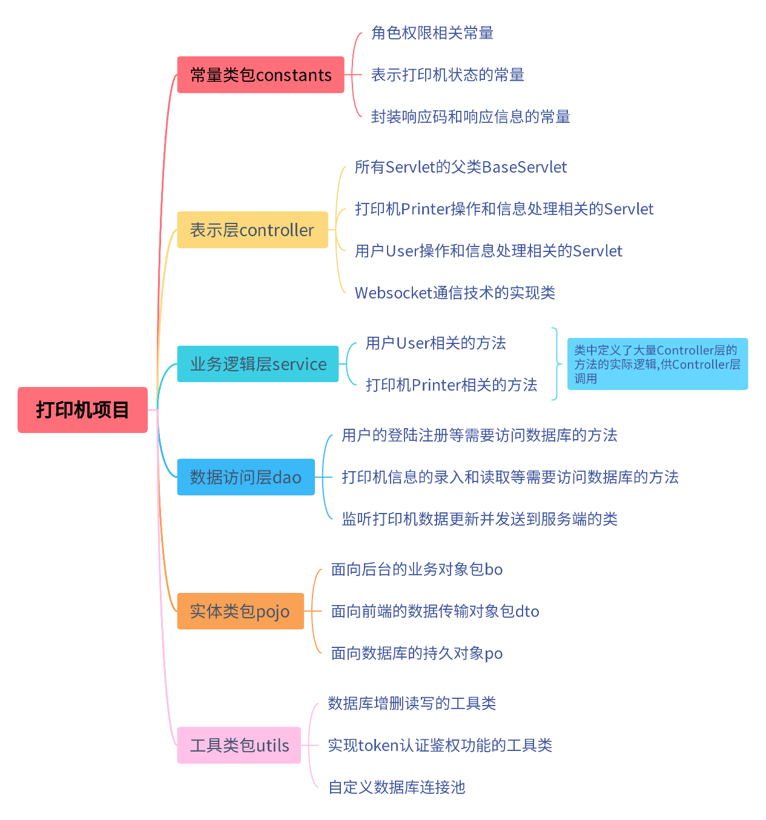
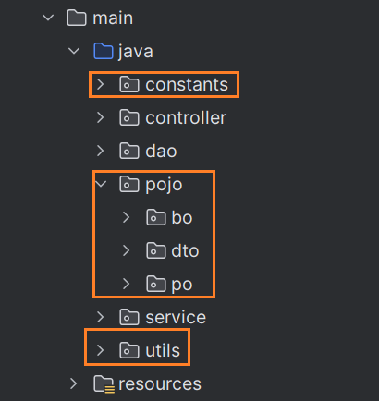
项目亮点: 项目分层优化
后台代码中, 我不仅遵循了MVC设计规范，将代码分为了表示层(controller), 业务逻辑层(service),数据访问层(dao)三层,
而且还设计了常量类和工具类等辅助模块。在实体类包下又进行了细分:
DTO(数据传输对象)、PO(持久对象)、BO(业务对象)
项目介绍
项目功能
项目亮点
总结致谢
项目文件截图:

Slide 14
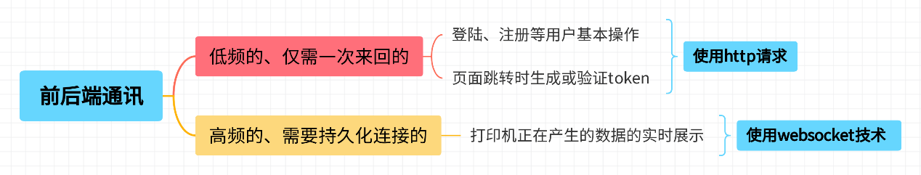
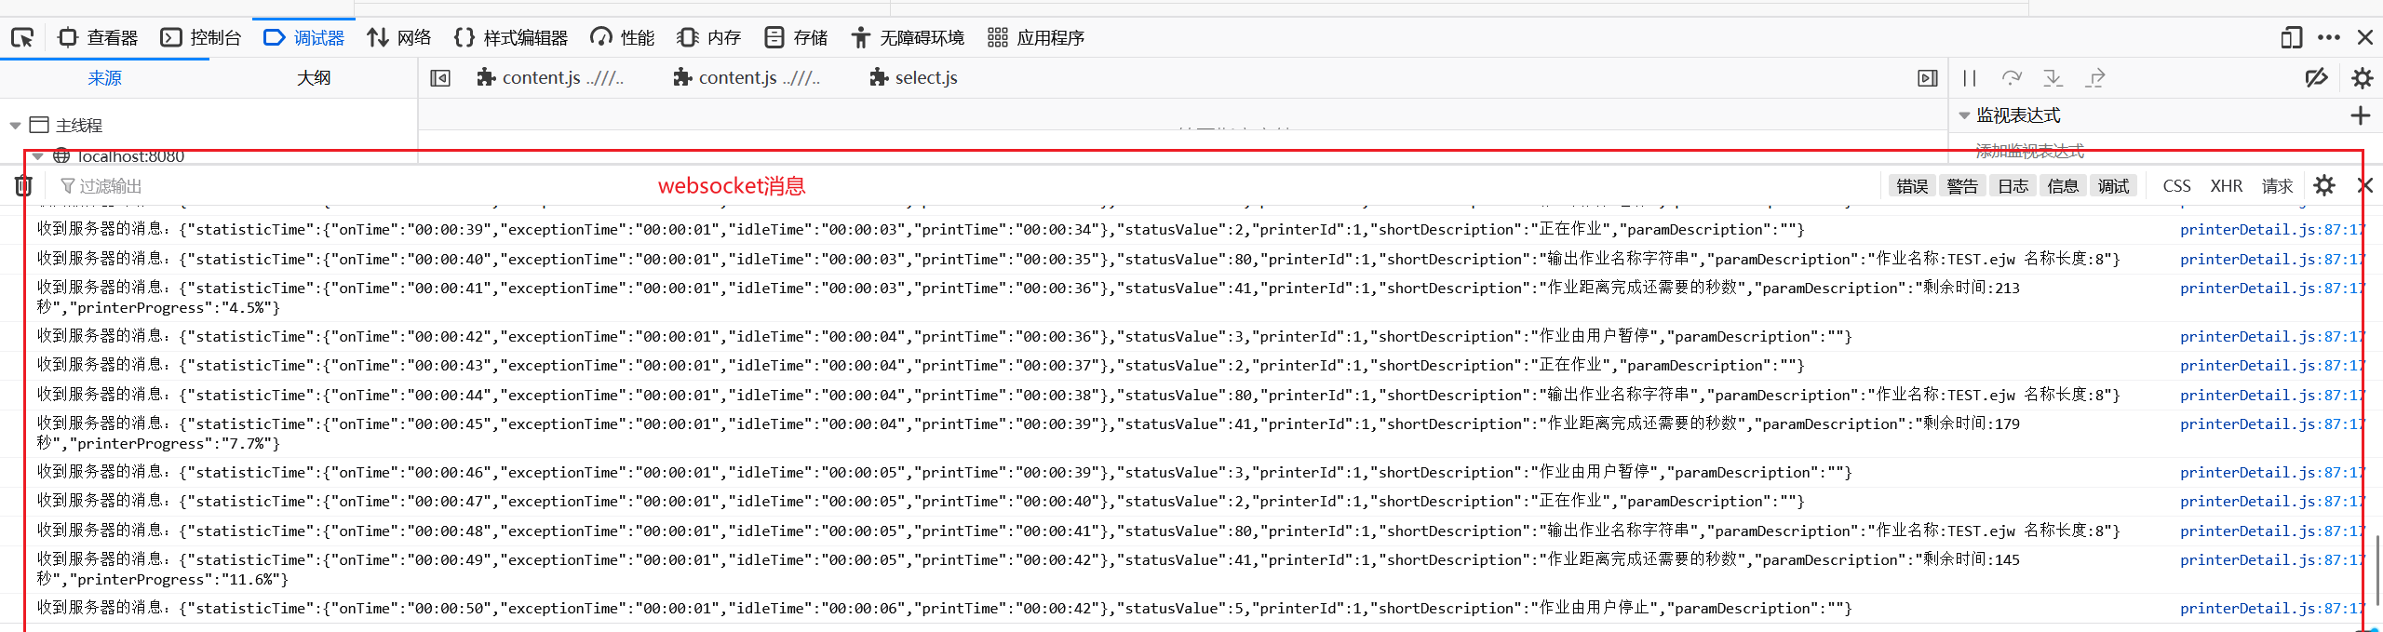
项目亮点： Websocket技术的使用
在需要前后端高频通信的打印机信息界面, 我选择用websocket技术去实现信息的传递。相比于http，使用websocket技术可以创建持久化的连接通路，还能减少部分网络开销。
项目介绍
项目功能
项目亮点
前端浏览器控制台接收的websocket信息截图:
总结致谢

Slide 15
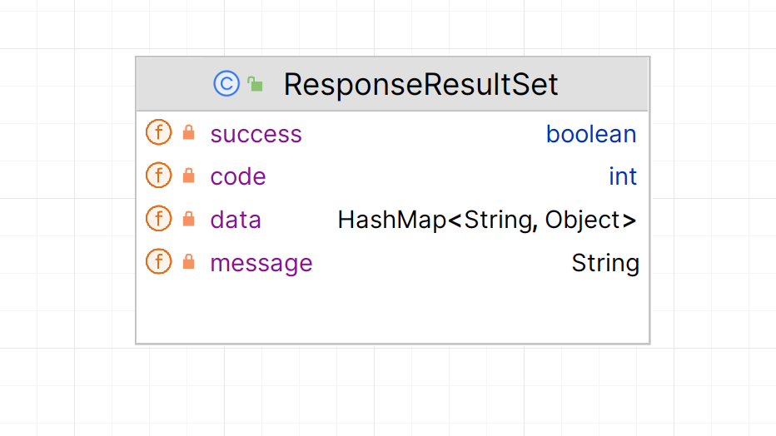
项目亮点：统一的结果集处理
由于在本项目中，前后端信息的传递都是以JSON的格式来进行。所以我实现了一个名为ResponseResultSet的统一结果集处理的类。
它负责包装需要发送给前端的信息和响应的状态码。响应前端时则直接发送包装有信息的此类对象的JSON字符串。
项目介绍
项目功能
ResponseResultSet类中定义的变量如下:
项目亮点
总结致谢

Slide 16
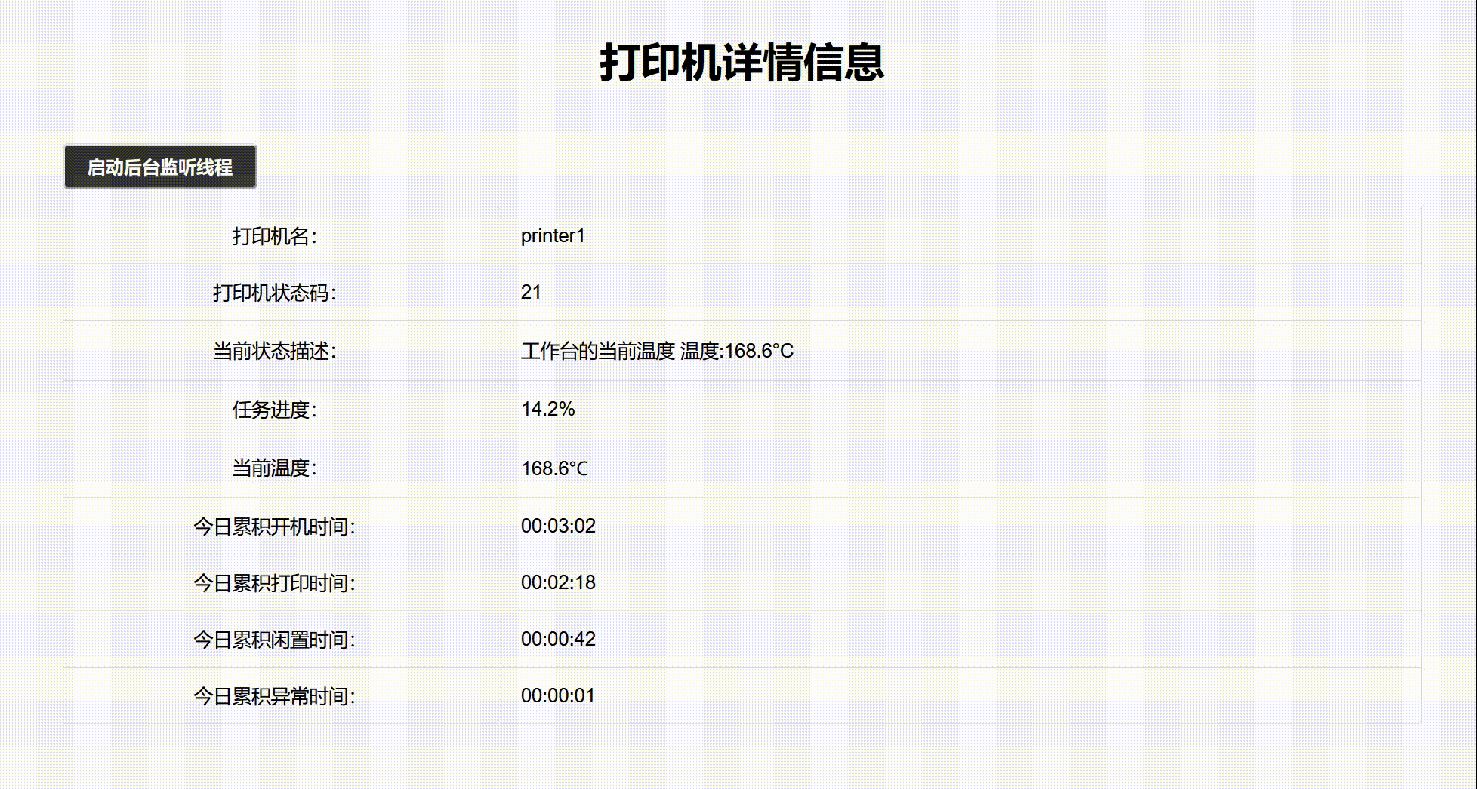
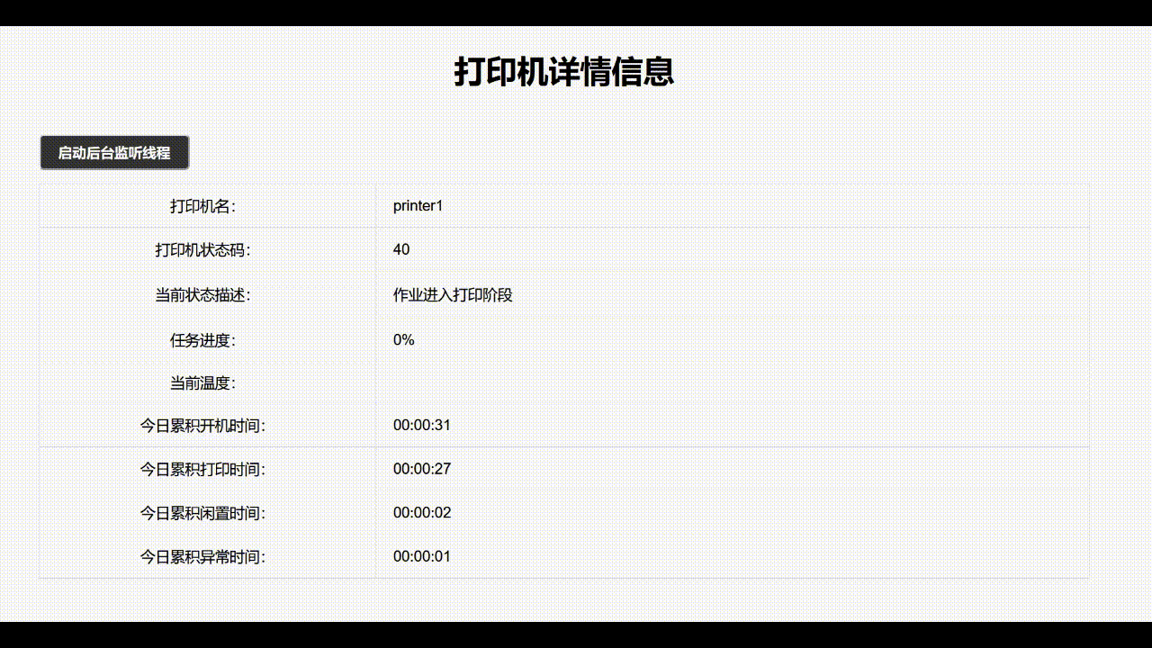
项目亮点：信息页展示
打印机详情信息页展示:
① 不剔除温度信息：
② 剔除温度信息:
项目介绍
项目功能
项目亮点
总结致谢

Slide 17
4
总结致谢

Slide 18
总结致谢
在参加QG训练营的过程中, 我收获了无数的心得体会。我想用以下这几条成语来概括我的收获:
1、千里之行，始于足下
最后的结果证明，在项目开始前花费大量时间去思考分析选题的需求，去构建项目的框架，是十分有益的。这确保了我对项目目标和功能始终都能有清晰且一贯的理解。
2、激流勇进，迎难而上
不需要有畏难心理，那些没接触过的，看起来高深难的知识技术，在自己的踏实努力下都是纸老虎。
3、百折不挠，愈挫愈勇
眼下看起来无解，让你有放弃的冲动的问题或bug，可能在你自我调整，换个角度思考后也都不过如此，只要坚持到最后。
4、工欲善其事，必先利其器
积极地拥抱新知识，新技术。尽管学习它们需要消耗自己有限的时间，但它们可以实打实地提高项目的质量和推进效率以及你自身的技术水平。
5、勤于笔耕，温故知新
每当我遇到一个问题或有用的知识点，我都会立即将其整理到笔记中，利于我日后随时回顾和复习。这也极大地方便了我在推进项目时资料知识的查询，因为我只需翻阅笔记。
项目介绍
项目功能
项目亮点
总结致谢

Slide 19


感谢师兄的指导
感谢老师的聆听
我的汇报到此结束
Thanks for listening

